Slide 1
КВАЛІФІКАЦІЙНА РОБОТА
Веб-застосунок підтримки роботи магазину вбудованої техніки
Виконав: ст. ПЗПІпз-23-1 Рожков Л.В.
Керівник: ст. викл. каф. ПІ Широкопетлєва М.С.

Slide 2
МЕТА РОБОТИ
Метою розробки є створення веб-застосунку для ефективного управління інтернет-магазином вбудованої техніки, що включає:
Інвентаризацію товарів: комплексне управління асортиментом товарів, щоб забезпечити своєчасне оновлення та доступність продуктів.
Управління замовленнями: автоматизація процесів оформлення, обробки та доставки замовлень, що дозволяє скоротити час обслуговування клієнтів.
Рекомендаційна система: формування персоналізованих рекомендацій для користувачів на основі їхніх попередніх покупок та вподобань, що покращує споживчий досвід.
Оптимізація роботи: підвищення ефективності процесів видачі та повернення товарів через зручний інтерфейс для адміністраторів та користувачів.
Підвищення рівня обслуговування: створення інтерактивних елементів, які сприятимуть поліпшенню взаємодії з клієнтами та їхньому задоволенню від покупки.

Slide 3
ПРОБЛЕМИ ПРЕДМЕТНОЇ ГАЛУЗІ
- Зростаюча конкуренція: На ринку вбудованої кухонної техніки спостерігається високий рівень конкуренції, що вимагає постійного впровадження нових технологій та вдосконалення продуктів.
- Потреба у персоналізації: Споживачі все частіше очікують індивідуального підходу та персоналізованих рекомендацій, які враховують їхні вподобання та стиль життя.
- Управління запасами: Ефективне управління запасами є критично важливим для задоволення попиту і зменшення витрат. Багато магазинів стикаються з переповненими складами або нестачею популярних товарів.
- Доступність інформації: Споживачі потребують легкого доступу до детальної інформації про продукти, включаючи огляди, порівняння і відгуки. Часто ця інформація недостатня або важкодоступна.
- Екологічність продукції: Зростаюча усвідомленість споживачів щодо впливу побутової техніки на довкілля створює вимоги до компаній, щоб їх продукти були екологічними та витривалими.
- Технологічна відсталість: Багато підприємств не використовують сучасні технології для автоматизації процесів, що призводить до зниження продуктивності і конкурентоспроможності.
- Високі витрати на маркетинг: Часом витрати на рекламу і просування товарів перевищують окупність, що змушує підприємства шукати нові стратегії для залучення споживачів.
.

Slide 4
АНАЛІЗ КОНКУРЕНТІВ
Основні учасники ринку вбудованої кухонної техніки
Розетка. Один з найбільших гравців на українському ринку електронної комерції.
а) Переваги:
- Широкий асортимент продукції.
- Зручний інтерфейс з фільтрацією за параметрами.
- Система лояльності та акційні пропозиції.
б) Недоліки:
- Вищі ціни у порівнянні з малими магазинами.
- Можливі затримки у доставці через високі залишки товарів.
Фокстрот. Великий інтернет-магазин з акцентом на стабільні ціни.
а) Переваги:
- Конкурентоспроможні ціни.
- Наявність знижок і акцій.
- Широкі можливості доставки.
б) Недоліки:
Менший фокус на преміум-сегмент.
Відсутність детальної інформації про деякі товари.
Comfy. Мережа магазинів з акцентом на електроніку та побутову техніку.
а) Переваги:
- Широкий асортимент за різними ціновими категоріями.
- Якісні зображення та описи товарів.
- Можливість кредитування та розстрочок.
б) Недоліки:
- Затримки в обробці замовлень.
- Обмежена кількість онлайн-консультацій.
.
Параметр | Розетта | Фокстрот | Comfy
Асортимент | Широкий | Різноманітний | Широкий
Ціни | Середні - високі | Конкурентні | Середні
Наявність акцій | Часті | Часті | Часті
Користувацький інтерфейс | Зручний | Зручний | Зручний
Доставка | Швидка | Швидка | Швидка
Консультації/Обслуговування | Високий | Середній | Помірний
.
.

Slide 5
ПОСТАНОВКА ЗАДАЧІ
Необхідно розробити інтерактивну веб-платформу для управління інтернет-магазином, що спеціалізується на продажу вбудованої кухонної техніки. Платформа має забезпечити швидкий і зручний доступ до продукції, відповідно до зростаючого споживчого попиту на якісну техніку. Вона повинна стати не лише комерційним інструментом, але й якісним українським сервісом для задоволення потреб споживачів.
Основні завдання:
Управління асортиментом:
Реалізація функцій додавання, редагування та видалення товарів із каталогу. Забезпечення актуальності інформації про продукцію, включаючи ціни, характеристики та зображення.
Система рекомендацій:
Аналіз поведінки користувачів для надання персоналізованих рекомендацій, що підвищує шанси на продаж і задоволення клієнтів. Врахування ринкових трендів і новинок.
Інтуїтивно зрозумілий інтерфейс:
Розробка простого та легкого у навігації інтерфейсу, адаптованого для мобільних пристроїв.
Кастомізація платформи:
Впровадження налаштувань для адаптації платформи під різні сектори споживачів, включаючи кастомізацію дизайну, відображення товарів та публікацію новин про акції.
Очікувані результати
Запропоновані рішення сприятимуть підвищенню ефективності та зручності використання інтернет-магазину, позитивно впливаючи на рівень задоволеності клієнтів і створюючи позитивний імідж бренду.

Slide 6
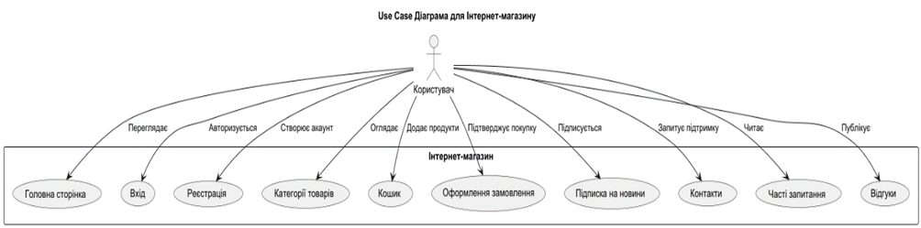
USE CASE ДІАГРАМА ДЛЯ ІНТЕРНЕТ МАГАЗИНУ

Slide 7
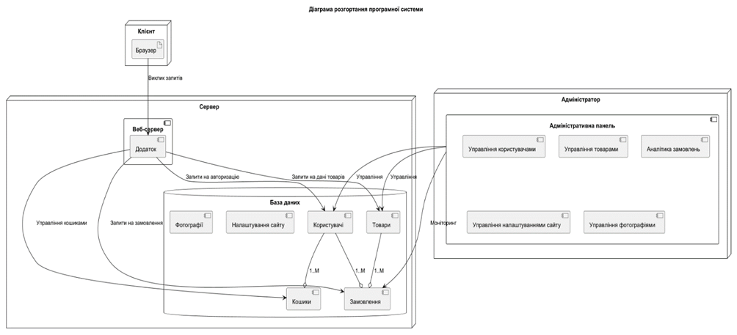
ER - ДІАГРАМА
ДІАГРАМА РОЗГОРТАННЯ ПРОГРАМНОЇ СИСТЕМИ

Slide 8
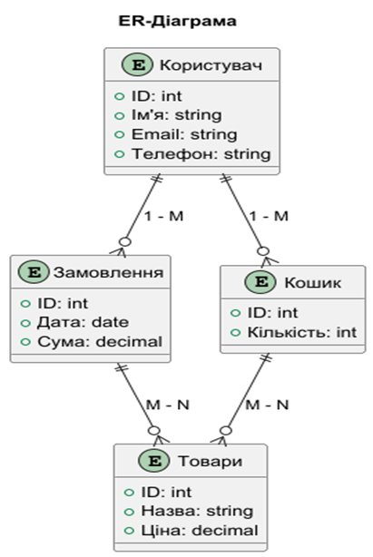
ER - ДІАГРАМА

Slide 9
1. Мови програмування
а) JavaScript:
- Фронт-енд: використання фреймворків, таких як React, для створення динамічного інтерфейсу.
- Бек-енд: завдяки Node.js забезпечує обробку запитів і управління даними.
2. Фреймворки
а) React:
- Використовується для розробки інтерактивного інтерфейсу користувача, що дозволяє динамічно оновлювати контент без перезагрузки сторінки.
б) Node.js:
- Забезпечує середовище для виконання JavaScript на серверній стороні, що дозволяє інтегрувати фронт-енд і бек-енд частини.
3. Бази Даних
а) PostgreSQL або MongoDB:
- Розробка реляційних або документних баз даних для зберігання інформації про користувачів, товари і замовлення.
4. Структура Проекту
а) Фронт-енд:
- Інтерактивний інтерфейс, який взаємодіє з компонентами системи.
б) Бек-енд:
- Відповідальний за обробку користувацьких запитів, управління даними та забезпечення безпеки.
5. Інші технології
а) HTML/CSS:
- Використовуються для структуризації та стилізації веб-сторінок, забезпечуючи привабливий вигляд.
б) RESTful API:
- Створення API для забезпечення взаємодії між фронт-енд і бек-енд частинами програми.
ВИКОРИСТАНІ ТЕХНОЛОГІЇ

Slide 10








ВИКОРИСТАНІ ТЕХНОЛОГІЇ

Slide 11
1. Модальне вікно для реєстрації користувачів
<div id="registrationModal" class="modal">
<div class="modal-content">
<span class="close" id="closeModal">&times;</span>
<h2>Реєстрація</h2>
<form id="registrationForm">
<input type="text" id="regName" placeholder="Ваше ім'я" required>
<input type="email" id="regEmail" placeholder="Ваш email" required>
<input type="password" id="regPassword" placeholder="Пароль" required>
<button type="submit">Зареєструватися</button>
</form>
</div>
</div>
2. Код для відкриття та закриття модального вікна
// Відкриття модального вікна для реєстрації
document.getElementById('registerBtn').onclick = function() {
document.getElementById('registrationModal').style.display = "block";
};
// Закриття модального вікна реєстрації
document.getElementById('closeModal').onclick = function() {
document.getElementById('registrationModal').style.display = "none";
};
ФРАГМЕНТИ КОДУ СЕРВІСІВ НОТИФІКАЦІЇ

Slide 12
3. Код для підписки на новини
<section class="newsletter">
<h2>Підпишіться на новини</h2>
<form id="newsletterForm">
<input type="email" id="newsletterEmail" placeholder="Ваш email" required>
<button type="submit">Підписатися</button>
</form>
</section>
4. Код для реалізації системи сповіщень
// Обробка підписки на новини document.getElementById('newsletterForm').onsubmit = function(e) { e.preventDefault(); const email = document.getElementById('newsletterEmail').value;
// Логіка для зберігання електронної пошти
saveEmail(email);
};
// Функція для збереження електронної пошти function saveEmail(email) { let subscribers = JSON.parse(localStorage.getItem("subscribers")) || []; subscribers.push(email); localStorage.setItem("subscribers", JSON.stringify(subscribers)); alert("Ви підписалися на новини!"); }
Фрагменти коду сервісів нотифікації

Slide 13
5
5. Код для розрахунку вартості доставки
<section class="calculator">
<h2>Калькулятор вартості доставки</h2>
<label for="carrier">Виберіть перевізника:</label>
<select id="carrier">
<option value="">Оберіть перевізника</option>
<option value="nova-poshta">Нова Пошта</option>
<option value="ukrposhta">Укрпошта</option>
<option value="meest">Meest</option>
</select>
<br>
<label for="weight">Вага (кг):</label>
<input type="number" id="weight" placeholder="Вага (кг)" required>
<button onclick="calculateShipping()">Розрахувати</button>
<div id="shipping-cost"></div>
</section>
<script>
function calculateShipping() {
const weight = document.getElementById("weight").value;
const carrier = document.getElementById("carrier").value;
let cost;
if (carrier === "nova-poshta") {
cost = weight * 10; // приклад формули
} else if (carrier === "ukrposhta") {
cost = weight * 15;
}
document.getElementById("shipping-cost").innerText = `Вартість доставки: ${cost} грн`;
}
</script>
Фрагменти коду сервісів нотифікації

Slide 14
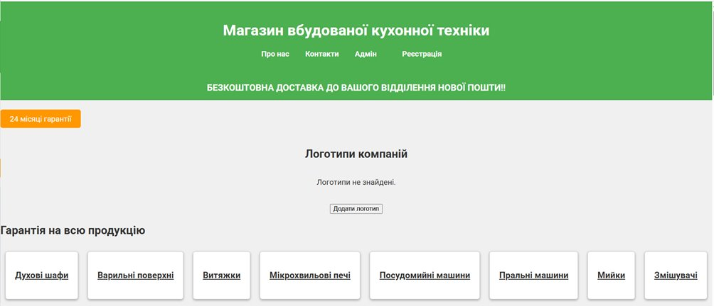
АНТЕРФЕЙС ДОДАТКУ

Slide 15
АНТЕРФЕЙС ДОДАТКУ (Адмін Панель)

Slide 16
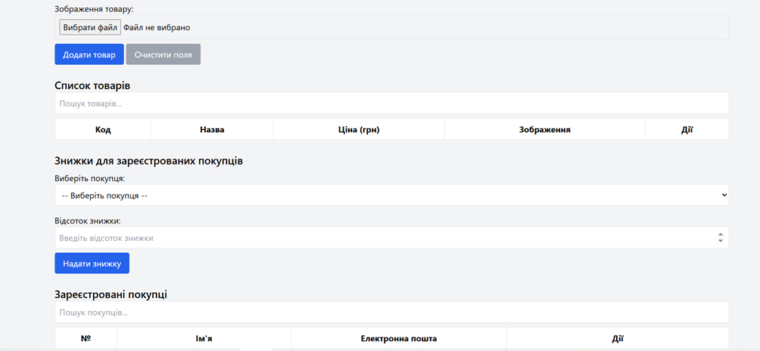
АНТЕРФЕЙС ДОДАТКУ (Адмін Панель)

Slide 17
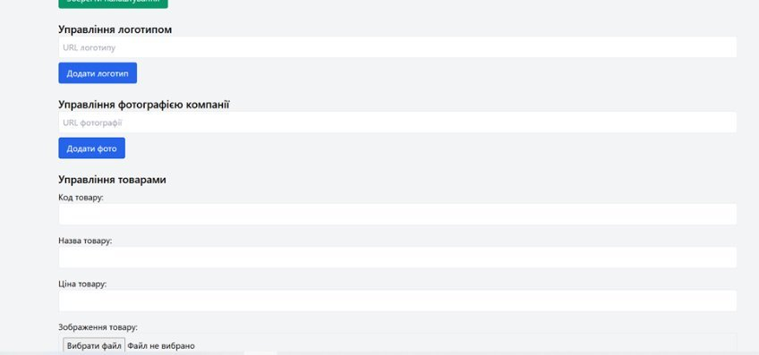
АНТЕРФЕЙС ДОДАТКУ (Адмін Панель)

Slide 18
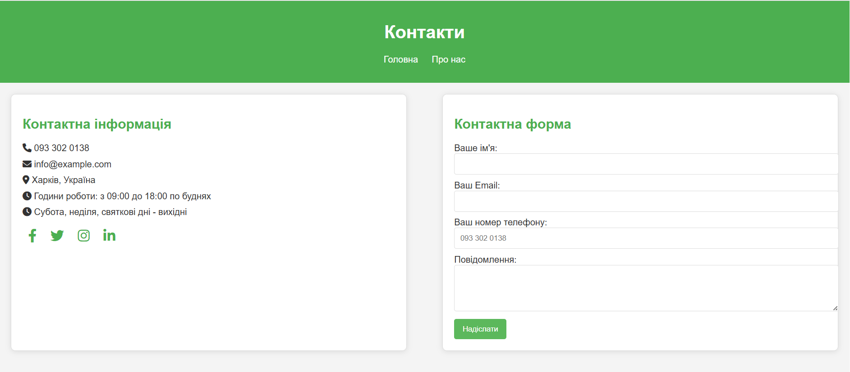
АНТЕРФЕЙС ДОДАТКУ (Контакти)

Slide 19
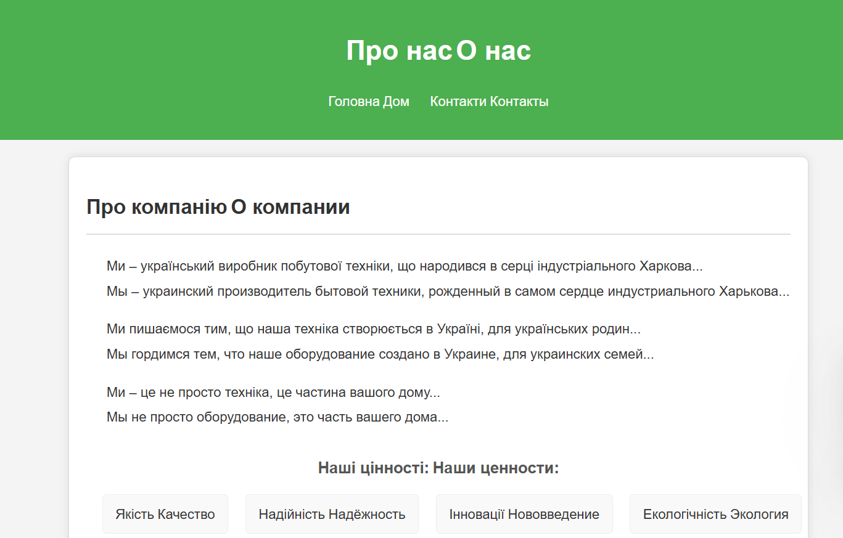
АНТЕРФЕЙС ДОДАТКУ (Про нас)

Slide 20
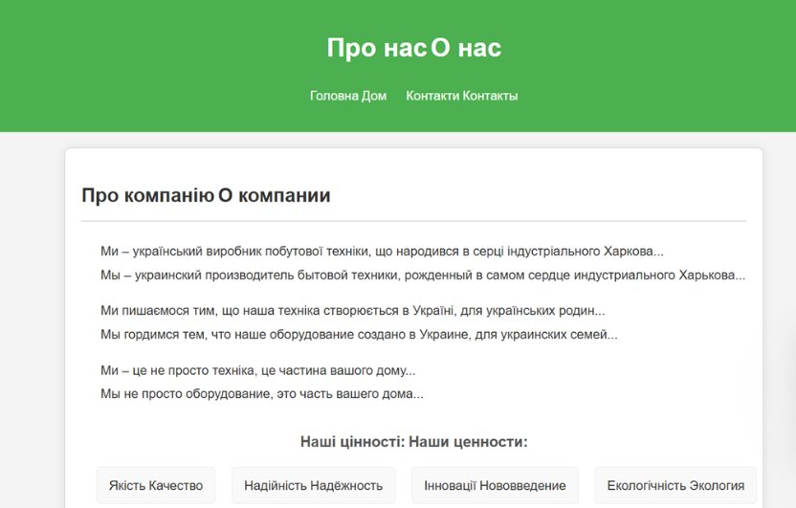
АНТЕРФЕЙС ДОДАТКУ (Про нас)

Slide 21
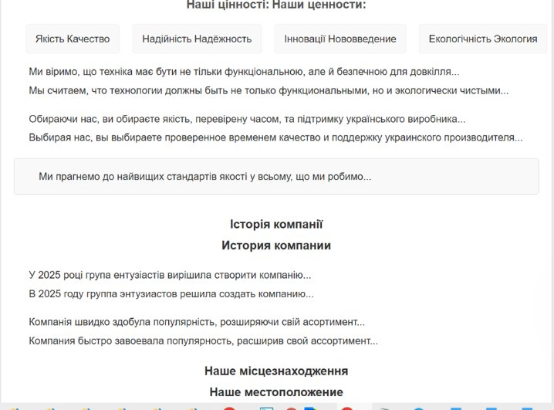
АНТЕРФЕЙС ДОДАТКУ (Про нас)

Slide 22
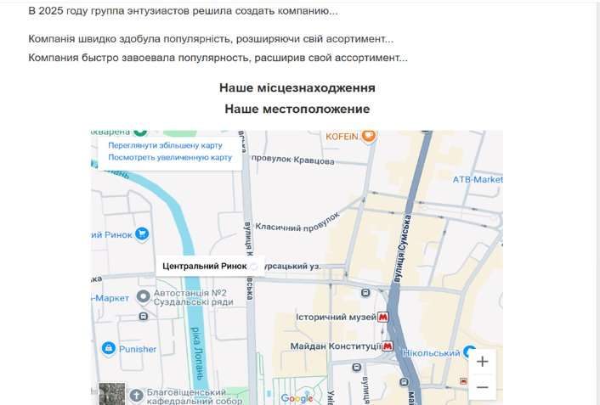
АНТЕРФЕЙС ДОДАТКУ (Про нас)

Slide 23
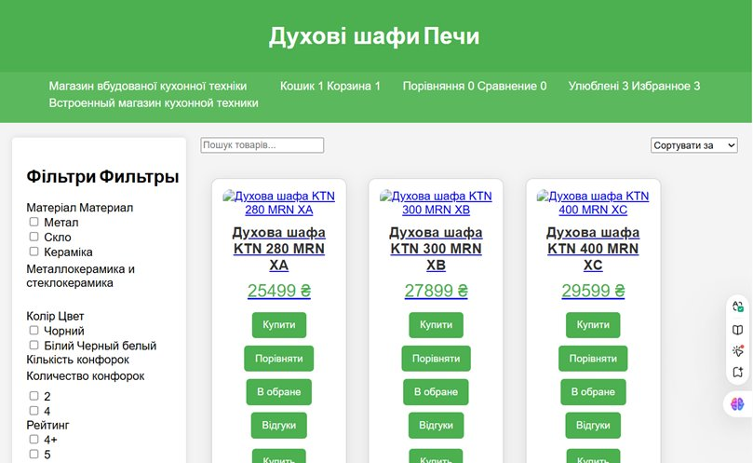
АНТЕРФЕЙС ДОДАТКУ (Духові шафи)

Slide 24
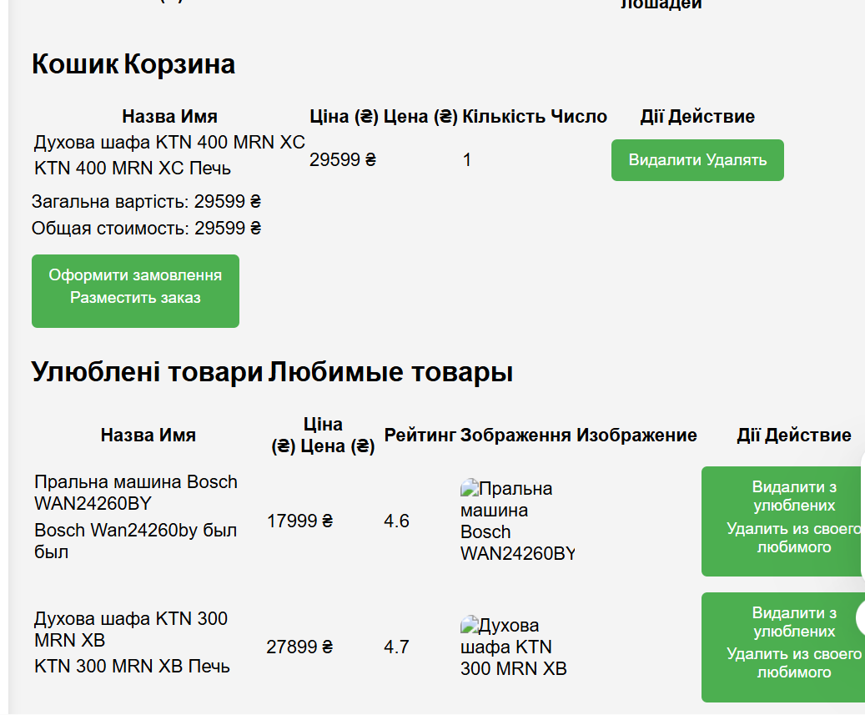
АНТЕРФЕЙС ДОДАТКУ (Духові шафи)

Slide 25
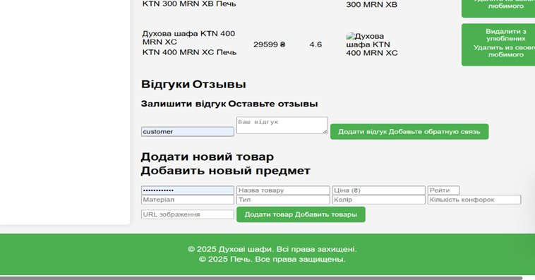
АНТЕРФЕЙС ДОДАТКУ (Духові шафи)

Slide 26

АНТЕРФЕЙС ДОДАТКУ (Духові шафи)

Slide 27

Графік продуктивності

Slide 28
Результати кваліфікаційної роботи:
а) Проведено всебічний аналіз предметної галузі та розвитку інтернет-магазинів.
б) Зосереджено увагу на потребах користувачів та актуальних проблемах електронної комерції.
в) Розроблено веб-платформу інтернет-магазину "ВКТ", яка інтегрує різноманітні функції:
- Калькулятор вартості доставки для оцінки витрат.
- Модальні вікна для реєстрації користувачів.
- Секції улюблених товарів для зручності користувачів.
- Фільтрація та сортування товарів для покращення навігації.
- Система відгуків для підвищення якості обслуговування.
Висновок:
Створена платформа забезпечує ефективне управління продажами та полегшує процес покупок для кінцевих користувачів, що підвищує їхнє задоволення та лояльність до бренду.
ВИСНОВКИ

